Slide 1
臺北市立萬芳高級中學109學年度
選填志願輔導說明會

Slide 2
簡報大綱
1
怎麼選填志願最合適我
2
探索校系collego來幫忙
3
選填志願要知道
選填前想一想
心理測驗的運用
綜合評估
有明確志向
想多方了解
志願區間估算
認識校系網站介紹
未來就業網站介紹
4
大學資訊搜查線
5
選填志願這樣做
6
個別諮詢不錯過
雙主修、輔系、聯盟
轉系、轉學、保留、交換
填幾個才夠？
志願序對錄取的影響？
單機版、繳費、重要時程提醒
個別諮詢時間表

Slide 3
PART ONE
怎麼選填志願
最適合我

Slide 4
PART ONE 怎麼選填最適合我？
選填前想一想
成為真正的自己
凸顯自己做選擇的能力
不是一個點，而是一個面
國際學習、跨領域學習、跨校學習

Slide 5
PART ONE
知己與知彼的連結

Slide 6
PART ONE 怎麼選填最適合我？
心理測驗的運用
興趣(如船舵)~
有正確的方向，航行才有目的
性向(如引擎)~
有足夠的馬力，航行才能順暢
成就(如衝程)~
有效能的衝程，航行才能抵達
工作價值

Slide 7
PART ONE 怎麼選填最適合我？
綜合評估
評估項目 | 評估校系
1.興趣
2.性向
3.個性特質
4.價值觀
5.家人期待
6.產業趨勢
綜合得分

Slide 8
PART TWO
探索校系
COLLEGO來幫忙

Slide 9
PART TWO 探索校系COLLEGO來幫忙
有明確的志願方向
快速探索各校系~大學選才/分地區
釐清校系間的資訊~加我比較

Slide 10
PART TWO 探索校系COLLEGO來幫忙
想要多方了解大學校系
從學群學類開始著手
運用興趣代碼查詢
從學科領域查詢

Slide 11
PART THREE
選填志願要知道

Slide 12
PART THREE 選填志願要知道
志願區間估算
不知道落點預估程式的理論依據
落點是每屆考生的選填行為共同決定
遺失沒出現在報表卻喜歡的科系
落點分析僅供參考，要有自己的選擇判斷邏輯
志願區的估算(綜合考量、大學/職業、換算成去年後 夢幻/務實/安全)

Slide 13
PART THREE 選填志願要知道
志願區間估算
不知道落點預估程式的理論依據
落點是每屆考生的選填行為共同決定
遺失沒出現在報表卻喜歡的科系
落點分析僅供參考，要有自己的選擇判斷邏輯
志願區的估算(綜合考量、大學/職業、換算成去年後 夢幻/務實/安全)

Slide 14
PART THREE 選填志願要知道
認識校系網站介紹
IOH
大學問
大學網
生涯探索@CHEERS

Slide 15
PART THREE 選填志願要知道
未來就業網站界介紹
104職務大百科
1111職務大辭典
台灣就業通
天下雜誌
遠見雜誌

Slide 16
PART FOUR
大學資訊搜查線

Slide 17
PART FOUR 大學資訊搜查線
大學雙主修、輔系、學程、學士班及 策略聯盟
雙主修
輔系
學程/學士班
策略聯盟

Slide 18
PART FOUR 大學資訊搜查線
轉系、轉學、保留入學、交換學生
轉系
轉學
保留入學
交換學生
國際雙聯學制
國內大學交換

Slide 19
PART FIVE
選填志願這樣做

Slide 20
PART FIVE 選填志願這樣做
1.換算為
去年分數
2.進行校系
分數試算
3.確定志願
範圍

Slide 21
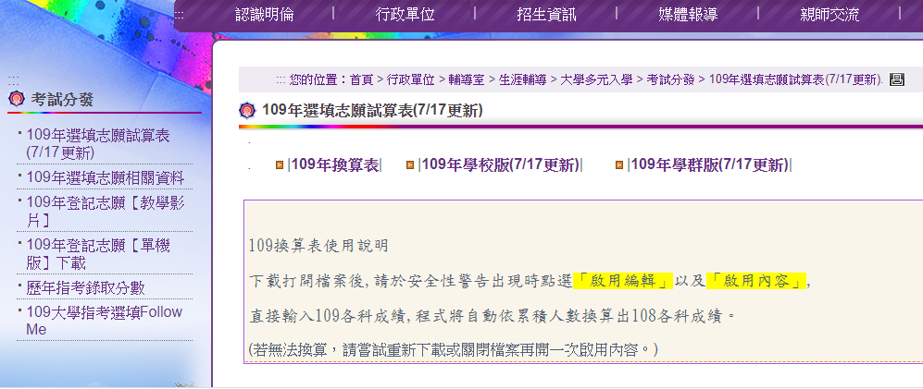
PART FIVE 選填志願這樣做
明倫高中換算表、試算表 點上方圖片連結

Slide 22
PART FIVE 選填志願這樣做
夢幻校系
負30以上
有夢最美
當作抽獎
務實校系
正負30之間
最可能上榜區間
儘量多填
安全校系
正30以上
沒意外，填了就上
一定要填，除非做好落榜準備
確定志願範圍

Slide 23
PART FIVE 選填志願這樣做
志願序對錄取的影響
校系是以分數高低作為錄取的順序
排序是你對校系的喜好程度
排序原則：前一個志願接受度優於後一個志願，記得二二比較

Slide 24
PART FIVE 選填志願這樣做
單機版、繳費、重要時程提醒
單機版：作為練習(志願碼存記事本)
網路版：教學影片
繳費
重要時程

Slide 25
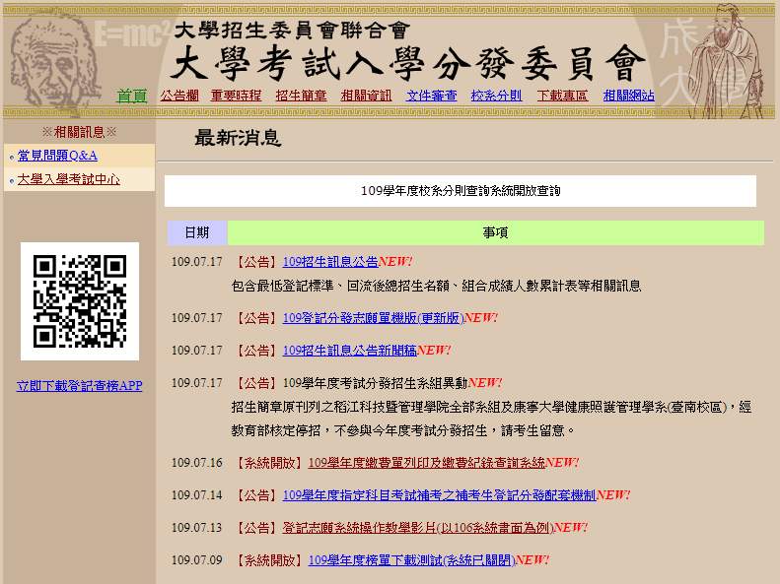
PART FIVE 選填志願這樣做
點上方圖片連結

Slide 26
PART FIVE 選填志願這樣做
重要時程提醒
登記分發志願單機版 | 大學考試入學分發委員會 https://www.uac.edu.tw/
繳交登記費 | 7/17~7/28 中午12:00
開放登記分發志願系統 | 7/24 上午09:00~7/28 下午4:30
大學考試入學分發放榜 | 8/7 上午08:00

Slide 27
PART SIX
個別諮詢不錯過

Slide 28
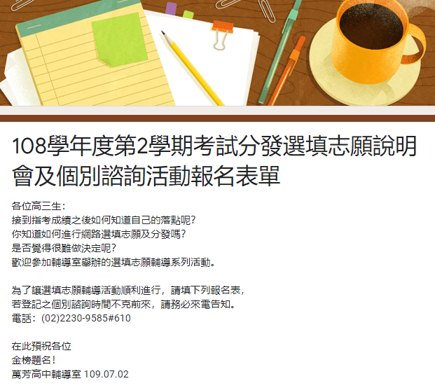
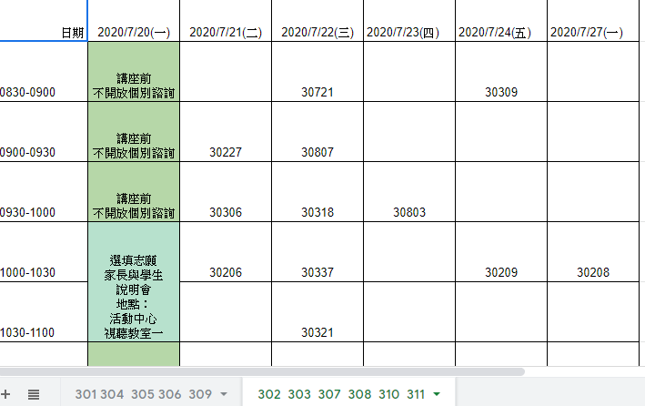
PART SIX 個別諮詢不錯過
個別諮詢報名表 點上方圖片連結
個別諮詢時間表 點上方圖片查看

Slide 29
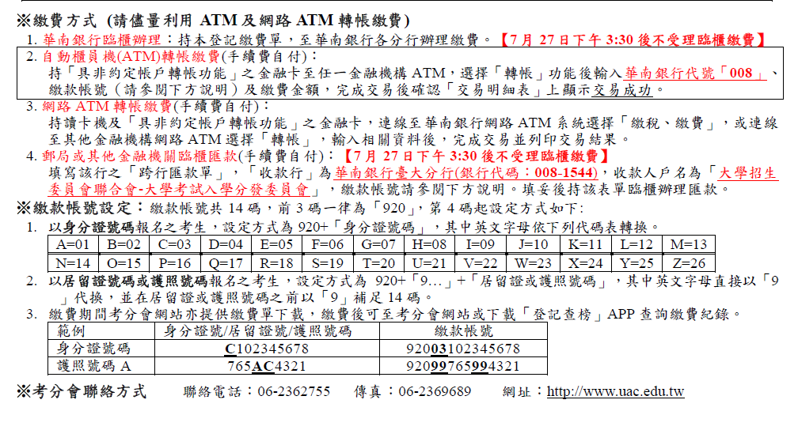
PART SIX 1090720說明會 Q & A
Q：請問如何用ATM繳交登記費？
A：請參閱登記分發相關資訊 67頁，可用ATM轉帳。ATM繳費期間：109/07/17~109/07/28
中午12:00止。

Slide 30
THANK YOU
謝謝您的聆聽

